Slide 1
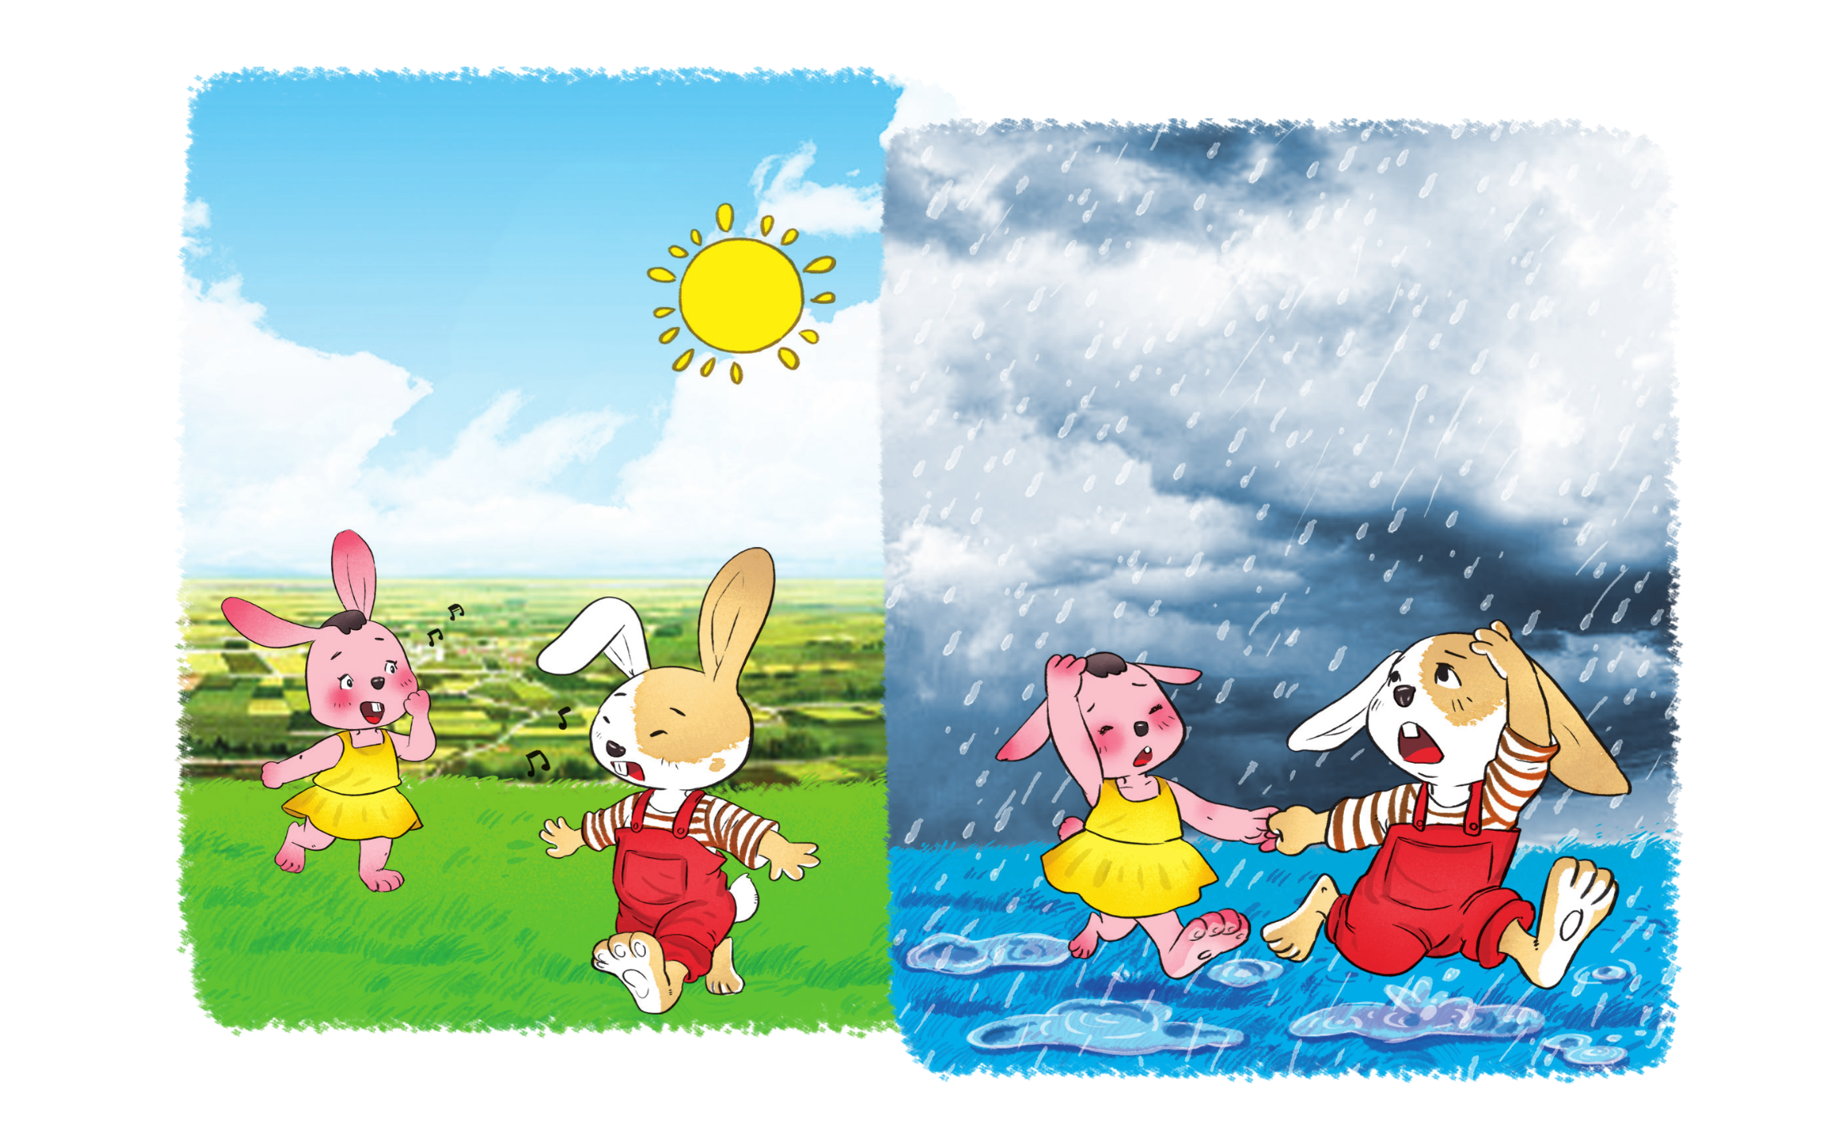
Bài 21: THỜI TIẾT (tiết 3)

Slide 2

Khởi động

Slide 3
Trả lời câu hỏi
Thời tiết trong bài hát vừa rồi là trời nắng hay trời mưa?
Muốn biết thời tiết hôm sau nắng hay mưa con cần phải làm gì?

Slide 4
3. Sự cần thiết phải theo dõi dự báo thời tiết
Hoạt động 6: Quan sát tình huống và thảo luận về sự cần thiết phải theo dõi dự báo thời tiết

Slide 5

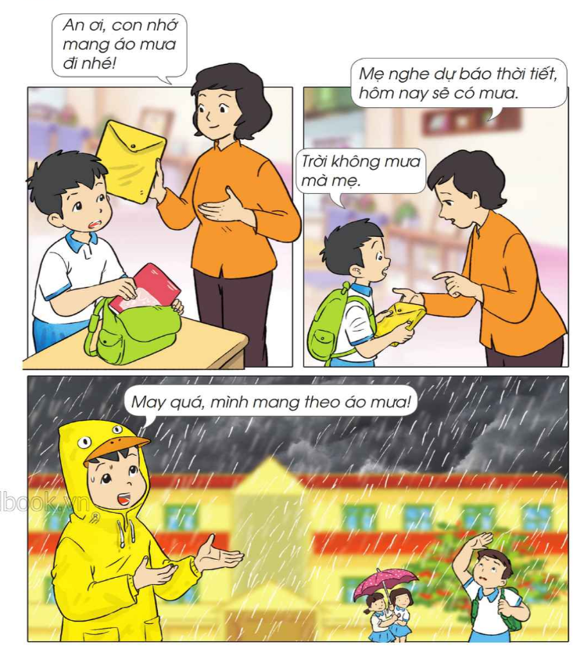

Slide 6
Thời tiết lúc bạn An đi học là không mưa
Lúc tan học là mưa.
1. Nếu An không nghe lời mẹ thì điều gì sẽ
xảy ra?
Nếu An không nghe lời mẹ thì sẽ bị ướt.
Hôm sau có thể bị ốm không đi học được.
2. Việc theo dõi dự báo thời tiết hằng ngày
có lợi ích gì?
Để sử dụng trang phục phù hợp với thời
Tiết
- Bảo vệ sức khỏe con nguời.

Slide 7
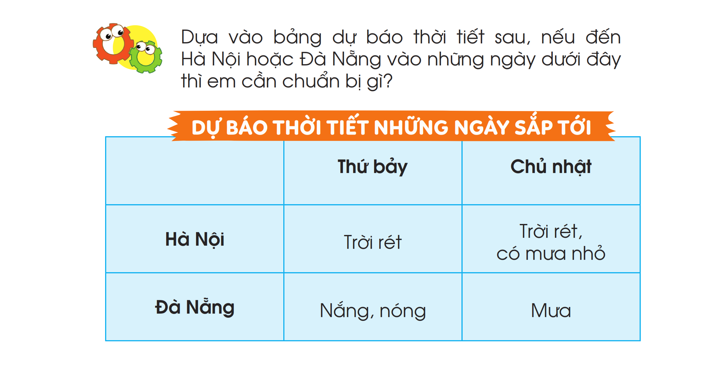
Luyện tập và vận dụng
Hoạt động 7: Thực hành và xử lý tình huống

Slide 8
Trả lời câu hỏi
Nếu đến Hà Nội em cần chuẩn bị gì?
Nếu đến Hà Nội em cần chuẩn bị quần áo rét, khăn, mũ giày, tất, áo mưa.
Nếu đến Đà Nẵng em cần chuẩn bị gì?
- Nếu đến Đà Nẵng em cần chuẩn bị ô dù hoặc mũ, quần áo mùa hè, áo mưa

Slide 9
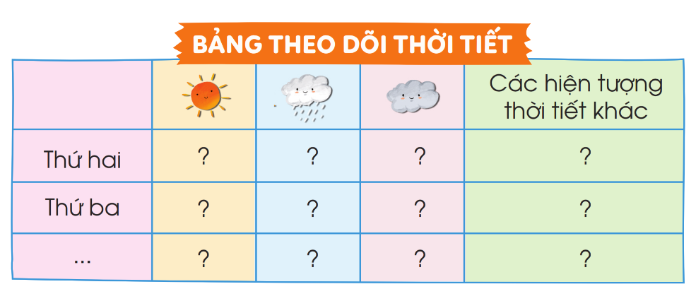
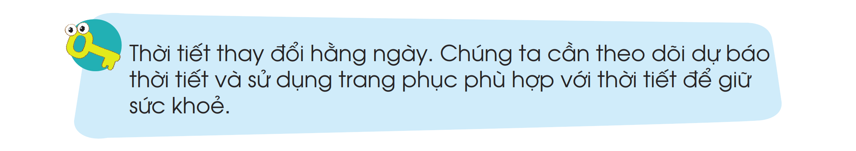
Hoạt động 8: Thảo luận về cách để biết được thông tin dự báo thời tiết

Slide 10
Câu 4. Tình huống: Mẹ có việc chuẩn bị đi ra ngoài bằng xe máy. Lúc này, em nhìn thấy ngoài trời có mây đen đang kéo đến.
Em sẽ nhắc mẹ phải mang theo vật nào sau đây?
Ô (dù) B. Áo bông.
C. Áo mưa D. Mũ Len
C. Áo mưa

Slide 11
Hoạt động 9: Tự đánh giá việc sử dụng trang phục của em có phù hợp thời tiết hay chưa?

Slide 12
Hoạt động 10: Theo dõi thời tiết trong một tuần (thực hiện ngoài giờ học hoặc ở nhà)

